Slide 1



2023-1-EE01-KA220-ADU-000150753
EĞİTİM PROGRAMI
ÜNİTE 6: Ağ Oluşturma
Bu proje Avrupa Komisyonu'nun desteği ile finanse edilmiştir. İçerik sadece yazarın görüşlerini yansıtmaktadır ve Komisyon burada yer alan bilgilerin herhangi bir şekilde kullanılmasından sorumlu tutulamaz.

Slide 2
DERS 2: Toplumsal Fayda Olarak Miras ve Ağ oluşturma

Slide 3
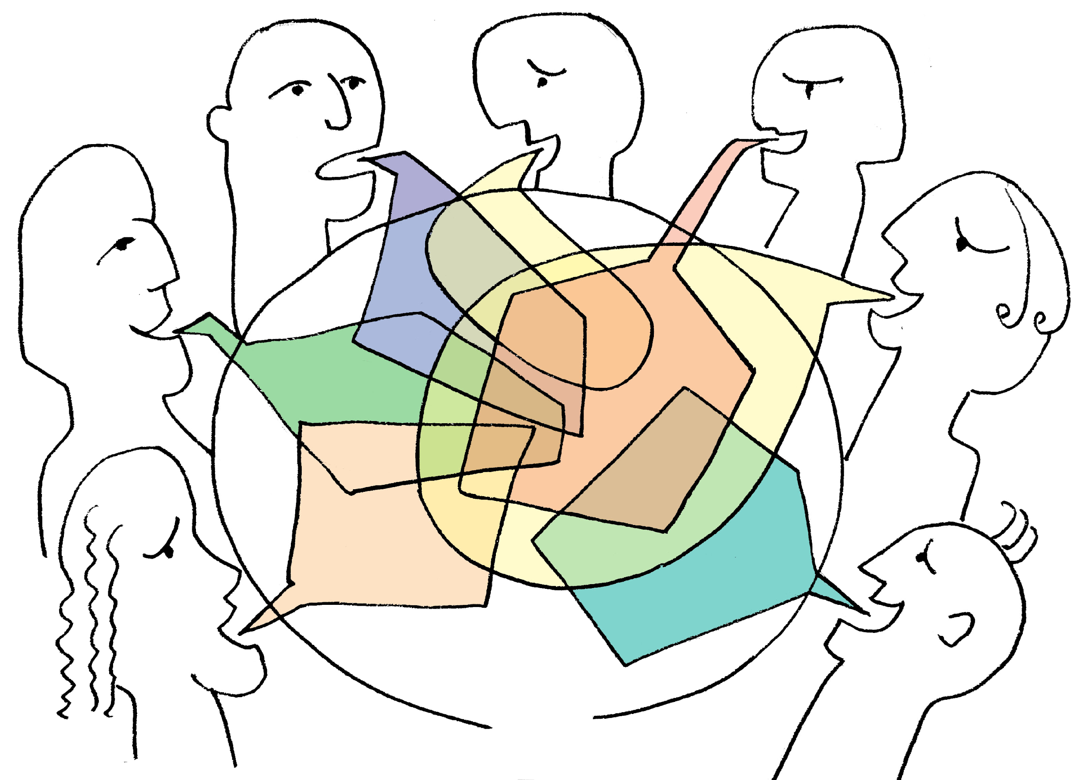
  Etkinlik: "SOSYAL KAFE" YÖNTEMİ
Amaç: Katılımcıların küçük masa gruplarında tartışarak bir konuyu keşfetmeleri için gayri resmi bir kafe ortamını kullanan bir yöntem.
"Sosyal Kafe" felsefesi, farklı toplulukların yerel sakinler tarafından belirlenen temalarla ilgili inançları hakkında bilgi paylaşmaları için güvenli ve tarafsız bir alan sağlamıştır.
Gerekli Malzemeler: El broşürleri, internet erişimi, projektör ve ekran, kağıt, gerekirse teorik içerik
Yöntemin açıklaması: "Sosyal Kafe", bilgi paylaşımı için yapılandırılmış bir konuşma sürecidir ve bu süreçte, bir grup insan bir kafedeki gibi birkaç küçük masada bir konuyu tartışır. Herkesin konuşma şansı bulabilmesi için bir dereceye kadar resmiyet korunabilir. Önceden belirlenmiş soruların başlangıçta kararlaştırılması gerekse de, sonuçlar veya çözümler önceden belirlenmez. Varsayım, toplu tartışmanın insanların kavramlarını değiştirebileceği ve toplu eylemi teşvik edebileceğidir. Etkinliklere en az on iki katılımcı katılmalıdır, ancak üst sınır yoktur.

Slide 4
  Etkinlik: "SOSYAL KAFE" YÖNTEMİ
Sosyal Kafe'yi oynamak için, tüm oyuncuları üç veya dört kişilik daha küçük gruplara ayırın. Ardından, her gruba tartışacakları belirli bir konu veya çözecekleri bir problem atayın. Bu, ağ oluşturma ile ilgili bir kavram, varsayımsal bir senaryo veya kişisel deneyimlerle ilgili bir soru olabilir. Her gruba bir konuşma konusu verdikten sonra, grup tartışmaları için 20 dakika süre tanıyın.
Süre bittiğinde, oyunculara gruplarını karıştırıp farklı kişilerle oturmalarını söyleyin, ardından oyuncuların tüm katılımcıları tanıyabilmeleri için bu işlemi istediğiniz kadar tekrarlayın.

Slide 5

  Tartışma ve Düşünme
Grup Tartışması için Sorular:
Miras alanlarının sürdürülebilirliğini garanti altına almak için birey, toplum veya hükümet düzeyinde ne gibi önlemler alınabilir?
2. Mirasın korunması ve muhafaza edilmesi için teknolojilerden yararlanmak üzere hangi yöntemler kullanılabilir?
3. Miras değerinin yaratılması ve tanıtılmasında topluluklar ve devlet kurumları arasındaki ilişki nasıl olmalıdır?
Bu dersin ana noktalarını özetleyiniz.

Slide 6

  Tartışma ve Düşünceler
Sonuçlar:
Bu sunumun amacı, miras kavramını tanıtmak, etno-kültürel ve doğal mirasın önemini keşfetmek, bölgelerin kolektif kimliğini şekillendirmedeki ve tarihi ve çevresel bağlamı koruma konusundaki rollerini vurgulamaktır.
Öğrenciler, değerli miras alanlarının ve geleneklerin gelecek nesiller için korunmasının, topluluk üyeleri arasında ve diğer topluluklarla bağlantılar kurmak için sürdürülebilir uygulamaların hayata geçirilmesine bağlı olduğunu anladılar.
Öğrenciler, seçtikleri miras alanlarının karşılaştığı sorunları vurgulayan yaratıcı çalışmalar sundular ve düşünceli ve gerçekçi çözümler önerdiler. Topluluk üyeleri arasındaki iletişim eksikliği, farklı nesiller, farklı sosyal sınıflar ve etnik topluluklar arasındaki bağlantı eksikliği ve farkındalık eksikliği gibi zorlukların mirasın korunmasını nasıl etkileyebileceğini anladıklarını gösterdiler.
Sürdürülebilir uygulamalar olmadan, miras alanlarının daha fazla gelişmemesi, bozulması ve hatta ortadan kalkması riski yüksektir.

Slide 7







2023-1-EE01-KA220-ADU-000150753
İlginiz için teşekkür ederiz
Proje ortakları
Bu proje Avrupa Komisyonu'nun desteği ile finanse edilmiştir. İçerik sadece yazarın görüşlerini yansıtmaktadır ve Komisyon burada yer alan bilgilerin herhangi bir şekilde kullanılmasından sorumlu tutulamaz.

